Slide 1
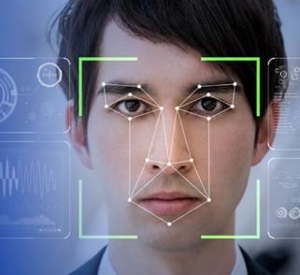
Control de asistencia mediante “Computer Vision”
Coordinación de Arquitectura
Unidad de Sistemas de Información
Oficina de Tecnologías de la Información y Comunicación

Slide 2
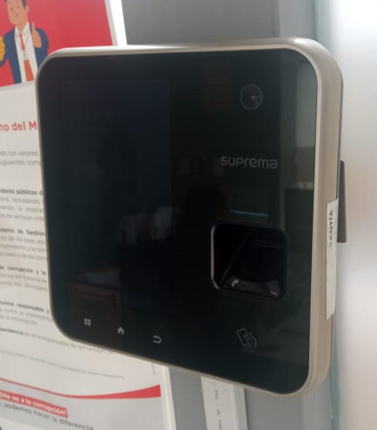
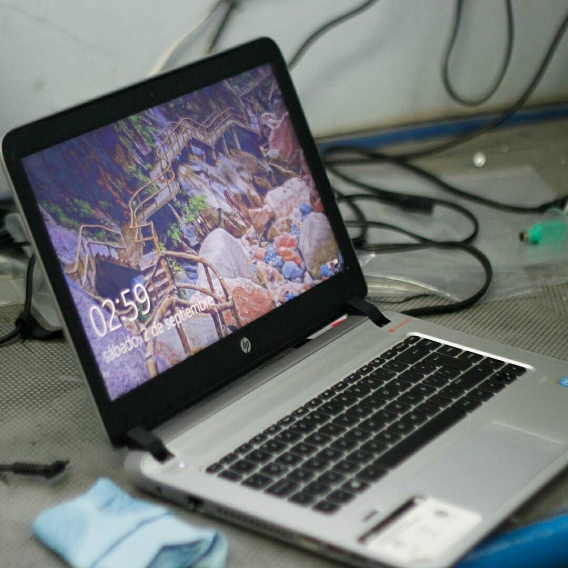
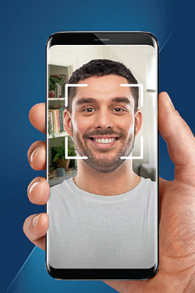
Motivación
Innovación en el sector con Inteligencia artificial
Múltiples aplicaciones: administrativas y pedagógicas
Implementación con recursos “reutilizables”

Slide 3


Propuesta de ruta de trabajo para control de asistencia
Implementación con estudiantes instituciones educativas
Piloto en otras unidades de OTIC (Otra sede)
Piloto con docentes de instituciones educativas
Piloto en Unidad de Sistemas de Información
Implementación en Oficinas de MINEDU

Slide 4
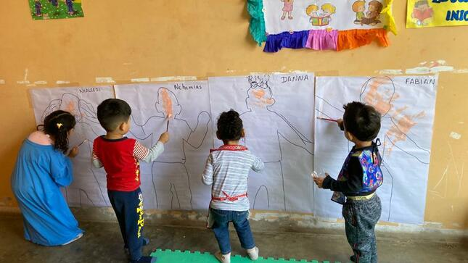
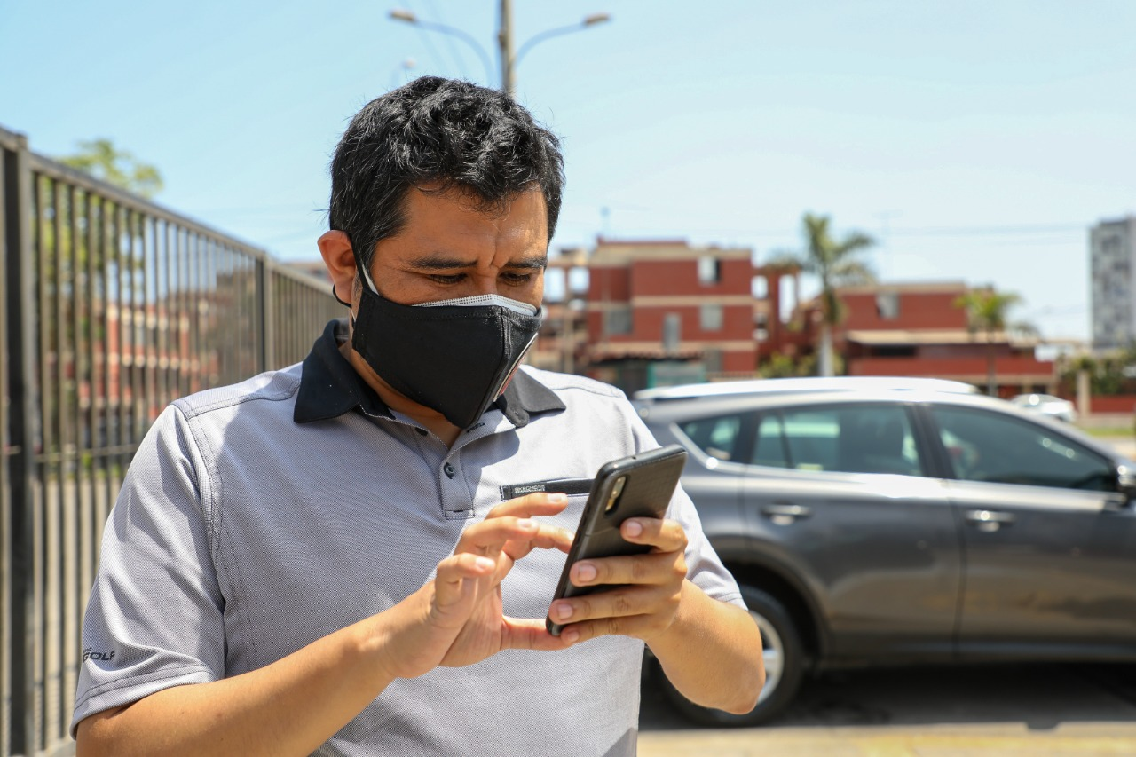
¿Qué podemos solucionar?
Toma de asistencia rápida. Queda mas tiempo para actividades pedagógicas.
Padres de familia pueden suscribirse para tomar conocimiento del ingreso (y salida) en los locales del sector.

Slide 5
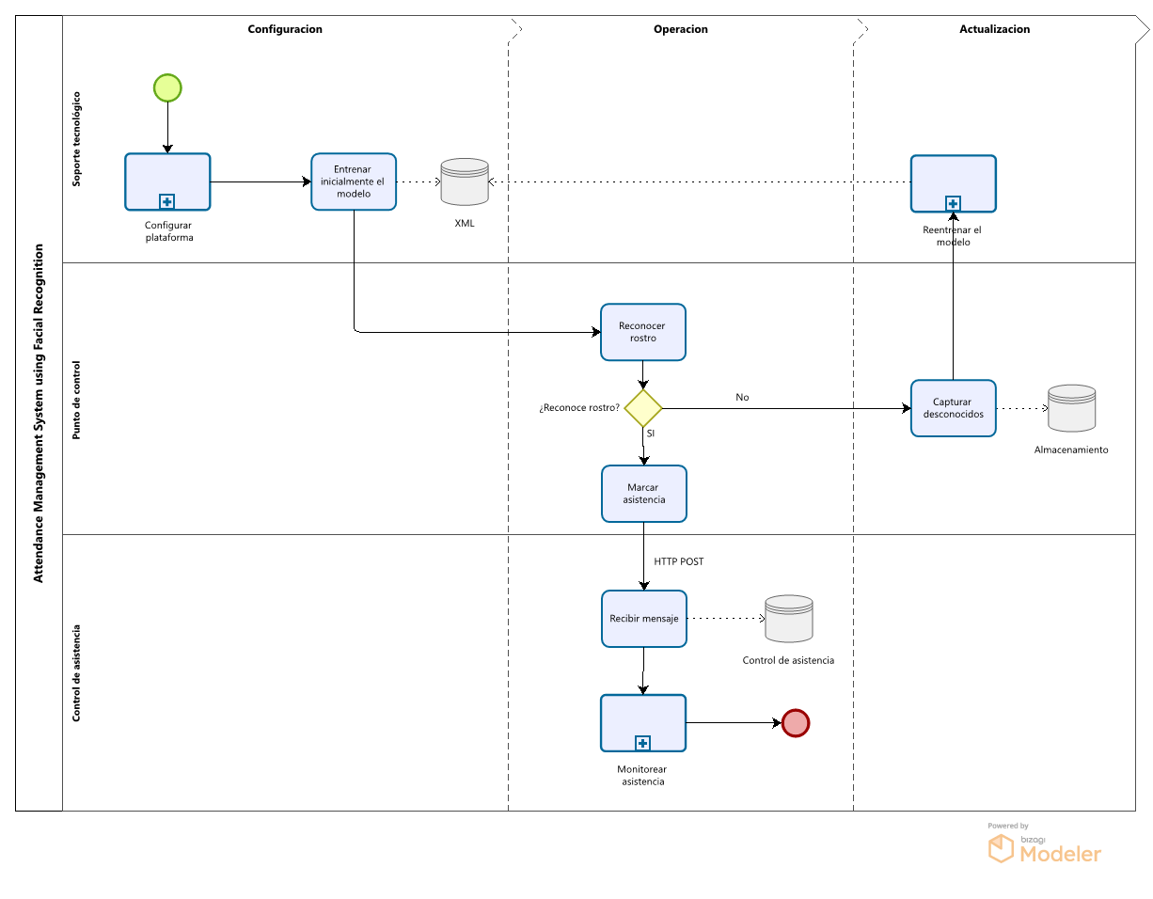

Proceso principal del Producto Mínimo Viable

Slide 6
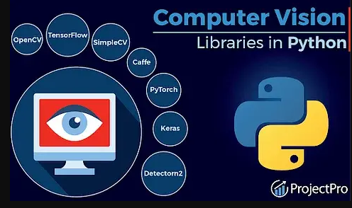

Tecnología requerida
Python y librerías de “computer visión”: OpenCV
Algoritmos: Haar Cascade, Local Binary Patterns Histograms (LBPH)
Red WiFi

Slide 7

Piloto en la USI
Participación voluntaria de quienes asisten presencialmente.
Desarrollo de programas y servicios:
Duración 15 días

Slide 8
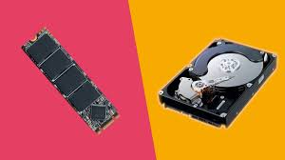


Desafíos
Almacenamiento del modelo: 40 MB por persona
Marco normativo para datos personales e imágenes
Costo computacional: Estrategia de reposo
Evaluar conveniencia nube o tierra

Slide 9
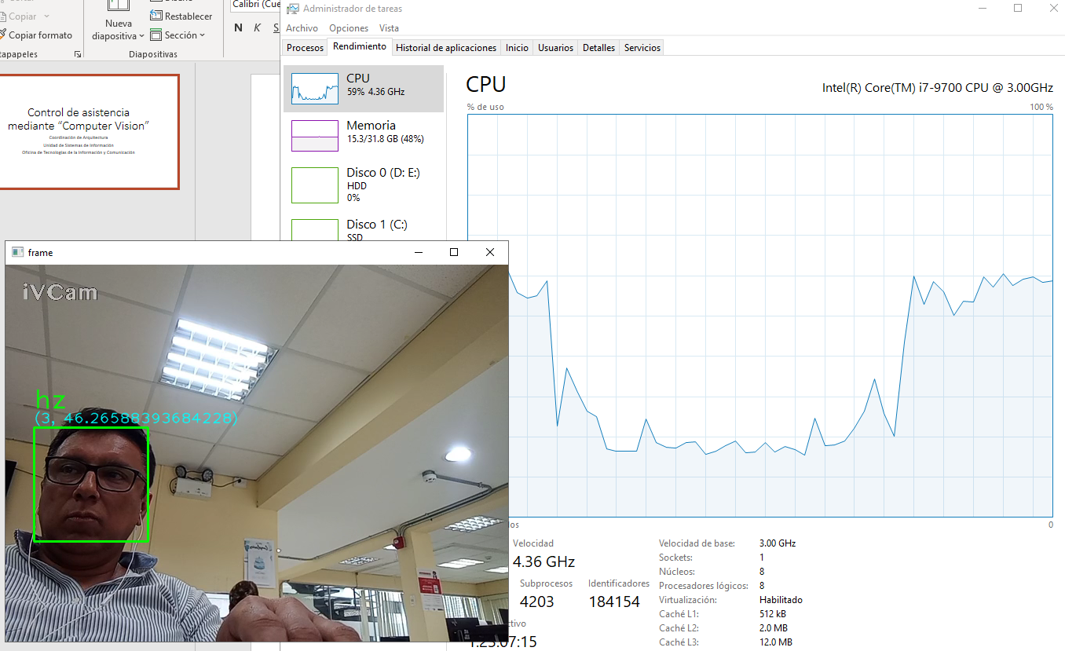
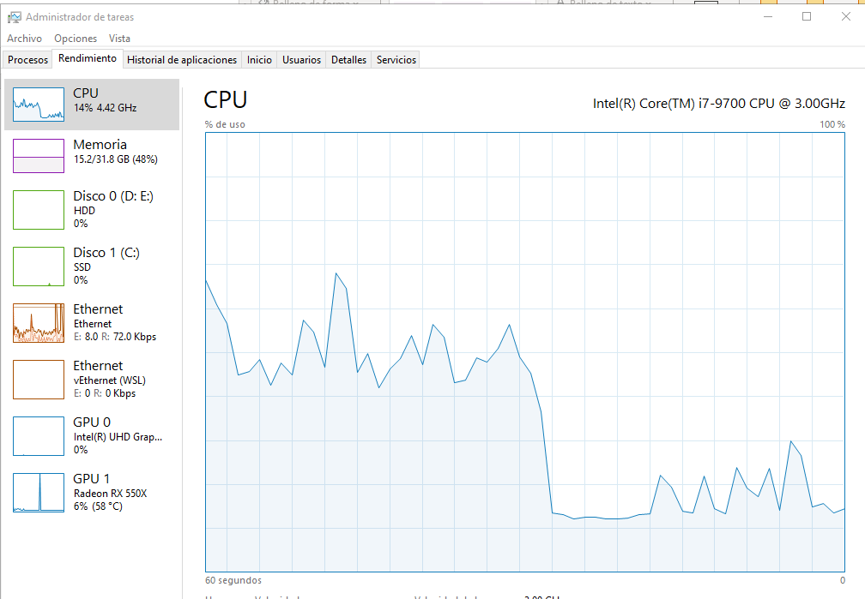
Uso de recursos
1. Inicia el proceso de reconocimiento facial
2. El programa va reconociendo facial
3. Finaliza el proceso de reconocimiento facial

